Slide 1




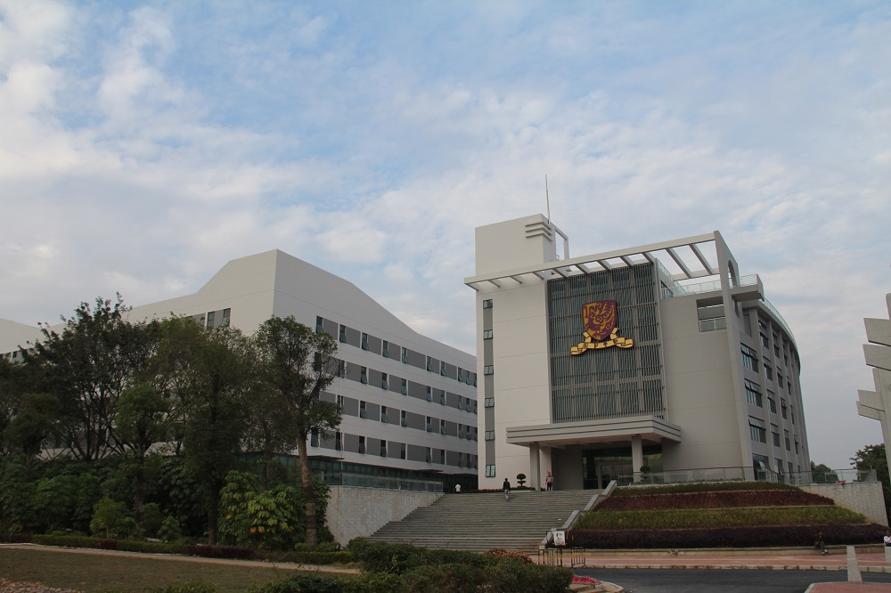

量化项目进展情况汇报二

Slide 2
汇报内容
数据情况
两种回归
概览
因子收益率
比较
多因子模型构建流程
准备工作
收益模型
风险模型
优化模型
多因子公募基金
市场表现
股票投资策略

Slide 3
数据情况
数据来源
开源财经数据接口Tushare Pro
数据存储方式：
存储在本地
批量获取: tushare_data_fetch.py
存储格式：HDF5文件
数据更新
当前覆盖范围：1990-12-19到2021-10-31
定期手动更新

Slide 4
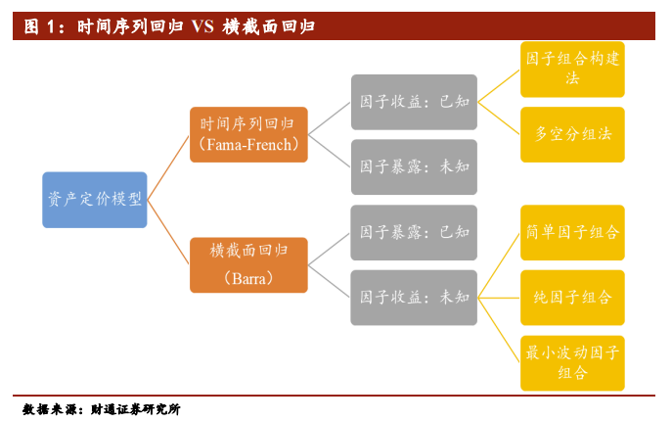
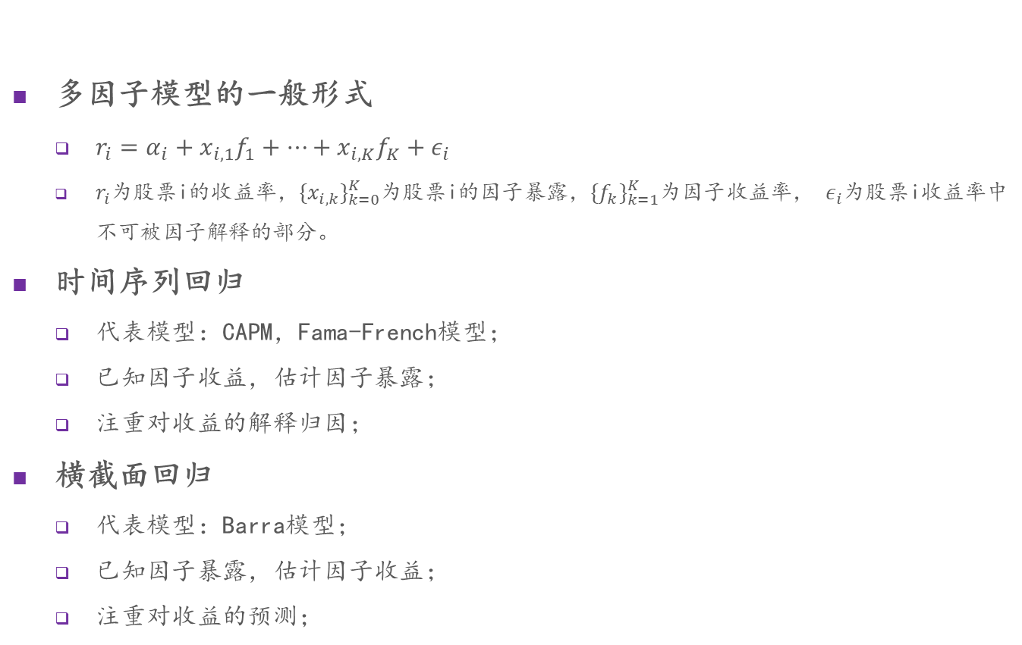
两种回归|概览
多因子模型的一般形式
$r_{i}=α_{i}+x_{i,1}f_{1}+…+x_{i,K}f_{K}+ε_{i}$
$r_{i}$为股票i的收益率，${\{x_{i,k}\}}_{k=0}^{K}$为股票i的因子暴露，${\{f_{k}\}}_{k=1}^{K}$为因子收益率， ${\text{ε}}_{i}$为股票i收益率中不可被因子解释的部分。
时间序列回归
代表模型：CAPM，Fama-French模型；
已知因子收益，估计因子暴露；
注重对收益的解释归因；
横截面回归
代表模型：Barra模型；
已知因子暴露，估计因子收益；
注重对收益的预测；

Slide 5
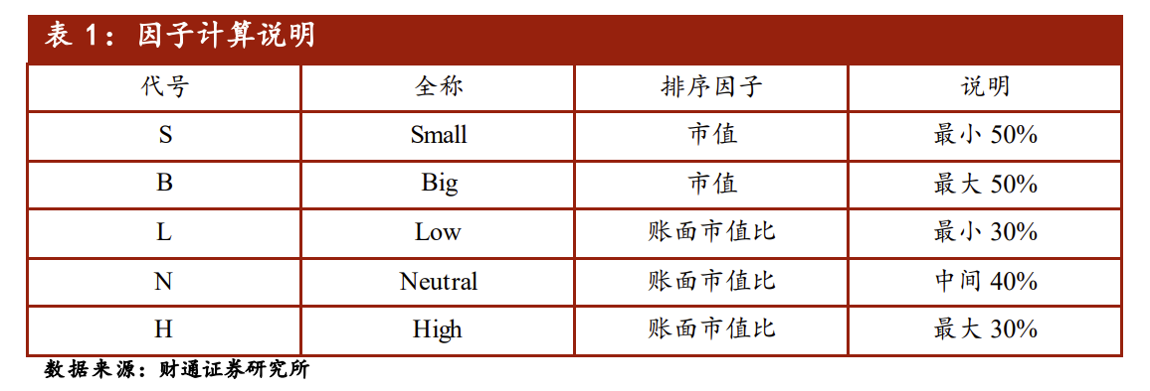

两种回归|因子收益率
时间序列回归
以Fama-French三因子模型为例
Double-Sort法构建多空组合，剔除因子之间的相互影响
因子收益率计算
$SMB=\frac{(\frac{S}{L}+\frac{S}{N}+\frac{S}{H})}{3}−\frac{(\frac{B}{L}+\frac{B}{N}+\frac{B}{H})}{3}$; $HML=\frac{(\frac{S}{H}+\frac{B}{H})}{2}−\frac{(\frac{S}{L}+\frac{B}{L})}{2}$
Notes:
因子较多时将受到较大限制；

Slide 6

两种回归|因子收益率
横截面回归
以Barra模型为代表
因子收益率计算
$$r_{j}^{t}=\sum_{k=1}^{K}{X_{jk}^{t}}f_{k}^{t}+u_{j}^{t}, t=1,2,…, T;j=1,…,N$$
其中$r_{j}^{t}$表示股票j在第t期的收益率，
$X_{jk}^{t}$表示股票j在第t期在因子k上的暴露，并由第t期初的公司特征决定，
$f_{k}^{t}$表示因子k在第t期的收益率，
$u_{j}^{t}表示$股票j的残差收益率
Notes:
横截面回归更多的关注的是因子对于下期收益的预测程度，而并非对于当期收益的解释程度

Slide 7
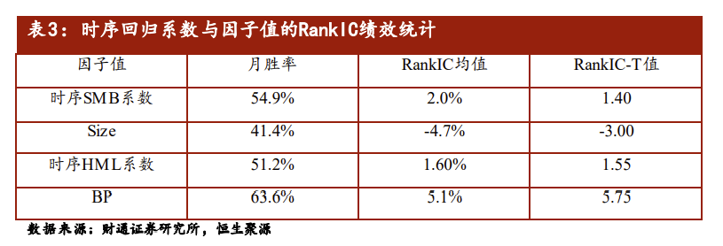
两种回归|比较
选股效果
横截面回归选股效果更显著
资产定价解释度
时间序列回归对资产收益的解释都更高
Fama-French模型的时间序列R-square通常在90%以上，在横截面上的解释度在75%左右；
横截面模型的R-square一般在25%左右；

Slide 8
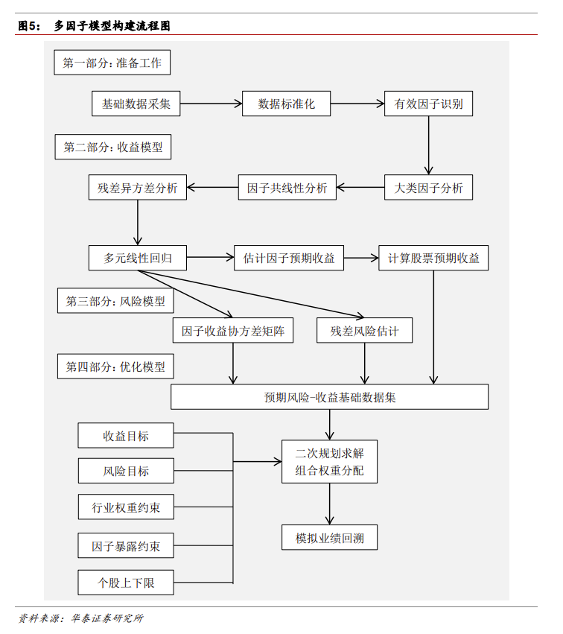
多因子模型|构建流程
以华泰证券为例
准备工作
收益模型
风险模型
优化模型

Slide 9
基础数据采集
确定候选因子集合，并逐个采集与计算
数据标准化
样本筛选：1）选股日ST、PT股票； 2）上市不满一年的股票；3）选股日停牌股票；
数据清洗：1）异常值处理（3σ去极值法、MAD法）；2）缺失值处理；
因子标准化：1）Z值标准化；2）Rank标准化；
单因子检验
回归法
多期截面回归：将第T期的因子暴露向量与第T+1期的收益率向量进行线性回归，得到的回归系数即为因子在第T期的因子收益率。
IC值法
个股第T期的因子暴露（剔除行业与市值后）与T+1期的收益率之间的相关系数。
分层回测法
按因子大小排序分组后，构建的多空组合
多因子模型|准备工作
Notes:
T值序列：1.有效性（绝对值均值）2.稳定性（大于2的概率；IC值是大于0.02）3.方向一致性（大于0的占比）

Slide 10
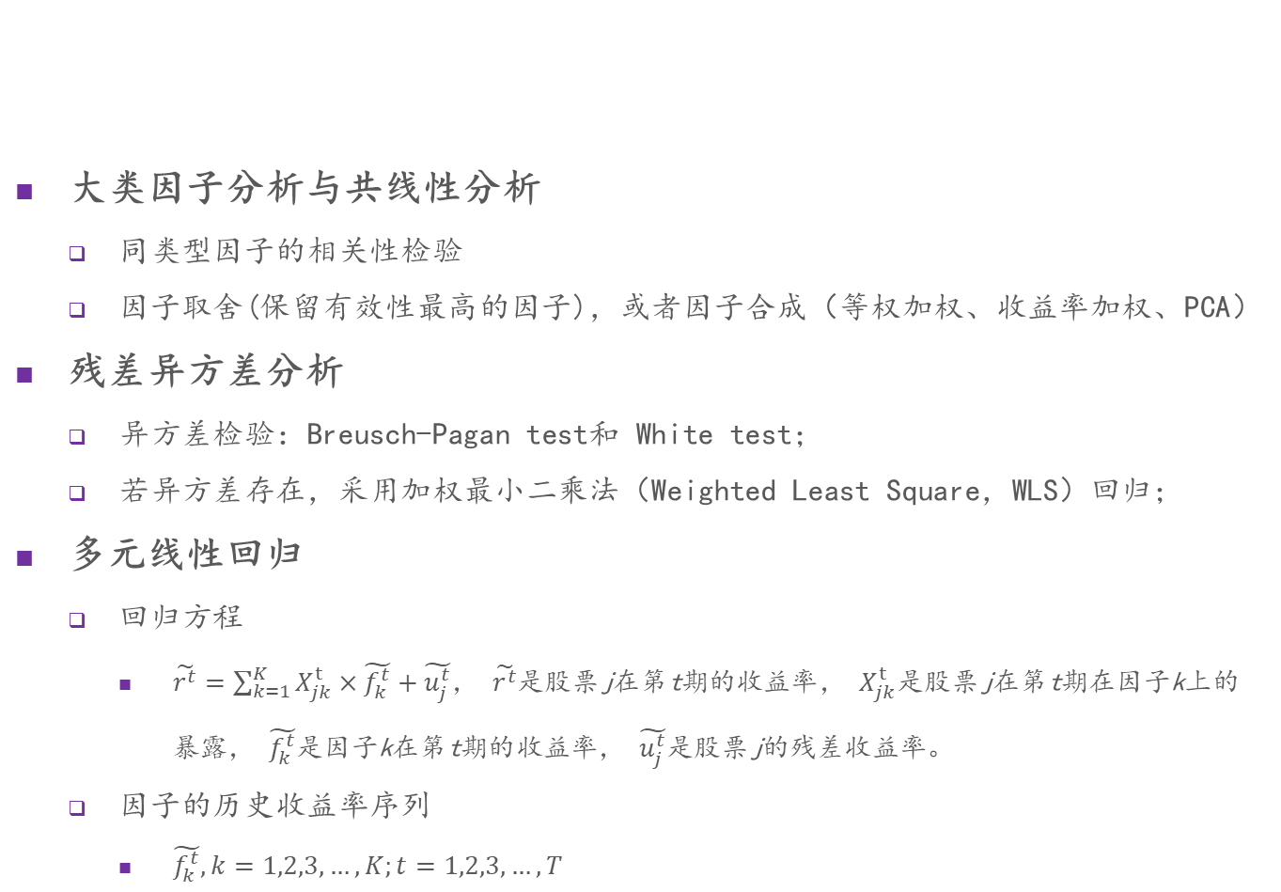
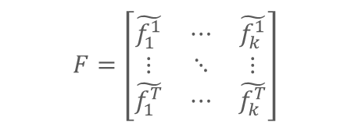
大类因子分析与共线性分析
同类型因子的相关性检验
因子取舍(保留有效性最高的因子)，或者因子合成（等权加权、收益率加权、PCA）
残差异方差分析
异方差检验：Breusch-Pagan test和 White test；
若异方差存在，采用加权最小二乘法（Weighted Least Square，WLS）回归；
多元线性回归
回归方程
$\tilde{r^{t}}=\sum_{k=1}^{K}{X_{jk}^{t}}×\tilde{f_{k}^{t}}+\tilde{u_{j}^{t}}，$ $\tilde{r^{t}}$是股票j在第t期的收益率， $X_{jk}^{t}是$股票j在第t期在因子k上的暴露， $\tilde{f_{k}^{t}}$是因子k在第t期的收益率， $\tilde{u_{j}^{t}}$是股票j的残差收益率。
因子的历史收益率序列
$\tilde{f_{k}^{t}},k=1,2,3,…,K;t=1,2,3,…,T$
多因子模型|收益模型
$$F=\left[\begin{matrix}\tilde{f_{1}^{1}} & ⋯ & \tilde{f_{k}^{1}} \\ ⋮ & ⋱ & ⋮ \\ \tilde{f_{1}^{T}} & ⋯ & \tilde{f_{k}^{T}}\end{matrix}\right]$$
Notes:
有研究：股票的价格波动性与股票的市值呈负相关关系（WLS regression）

Slide 11
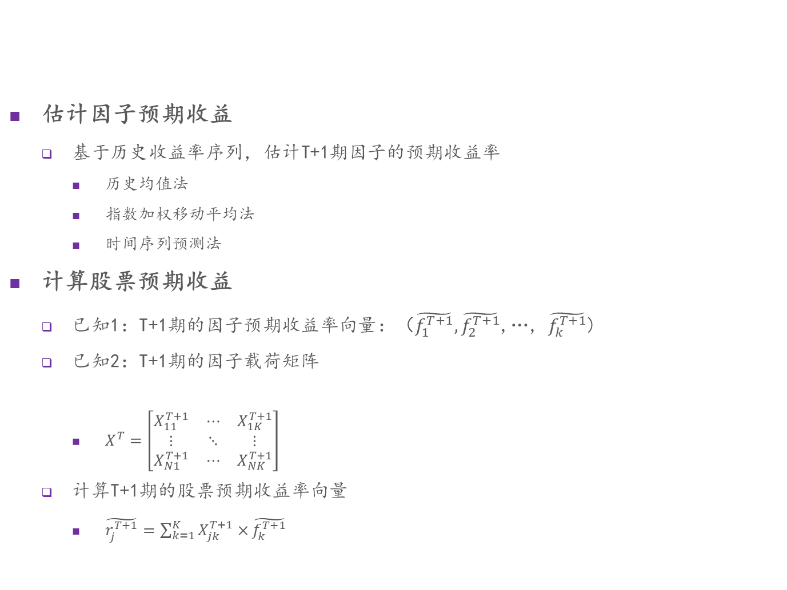
估计因子预期收益
基于历史收益率序列，估计T+1期因子的预期收益率
历史均值法
指数加权移动平均法
时间序列预测法
计算股票预期收益
已知1：T+1期的因子预期收益率向量：（$\tilde{f_{1}^{T+1}},\tilde{f_{2}^{T+1}}$,…, $\tilde{f_{k}^{T+1}}$)
已知2：T+1期的因子载荷矩阵
$X^{T}=\left[\begin{matrix}X_{11}^{T+1} & ⋯ & X_{1K}^{T+1} \\ ⋮ & ⋱ & ⋮ \\ X_{N1}^{T+1} & ⋯ & X_{NK}^{T+1}\end{matrix}\right]$
计算T+1期的股票预期收益率向量
$\tilde{r_{j}^{T+1}}=\sum_{k=1}^{K}{X_{jk}^{T+1}×}\tilde{f_{k}^{T+1}}$
多因子模型|收益模型

Slide 12
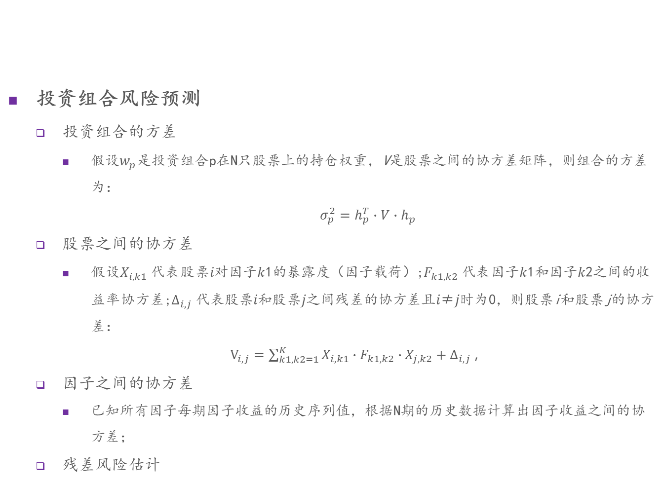
投资组合风险预测
投资组合的方差
假设$w_{p}是$投资组合p在N只股票上的持仓权重，V是股票之间的协方差矩阵，则组合的方差为：
$σ_{p}^{2}=h_{p}^{T}∙V{∙h}_{p}$
股票之间的协方差
$假设X_{i,k1}$代表股票𝑖对因子𝑘1的暴露度（因子载荷）;$F_{k1,k2}$代表因子𝑘1和因子𝑘2之间的收益率协方差;$∆_{i,j}$代表股票𝑖和股票𝑗之间残差的协方差且𝑖≠𝑗时为0，则股票i和股票j的协方差：
$V_{i,j}=\sum_{k1,k2=1}^{K}{X_{i,k1}∙F_{k1,k2}∙X_{j,k2}+∆_{i,j}}，$
因子之间的协方差
已知所有因子每期因子收益的历史序列值，根据N期的历史数据计算出因子收益之间的协方差；
残差风险估计
多因子模型|风险模型

Slide 13
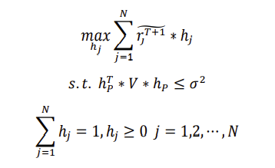
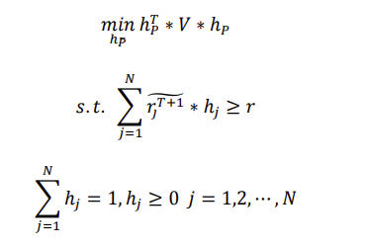
二次规划
给定第T+1期的股票收益、因子收益协方差矩阵、预期残差风险，结合投资组合的风险-收益目标，以及约束条件(如股票数量约束；个股上下限约束、行业权重约束、因子暴露约束)，进行股票选择和权重分配；
模型一：控制风险，最大化收益
模型二：控制收益，最小化风险
多因子模型|优化模型

Slide 14
公募基金表现
数据来源：整理自Wind（截至2021.11.23）
多因子公募基金|市场表现
证券代码 | 证券简称 | 年化收益率 （成立至今，%） | 年化收益率 （近一年，%） | 最大回撤 （%） | Sharpe | 年化波动率 （%） | 基金规模 （亿元） | 成立年限 （年） | 基金管理人
006478.OF | 长盛多因子策略优选 | 37.2474 | 36.7344 | -20.9915 | 0.1961 | 21.3381 | 1.8494 | 3.0027 | 长盛基金
002943.OF | 广发多因子 | 36.9748 | 98.3992 | -23.6656 | 0.2040 | 20.3863 | 138.3657 | 4.9014 | 广发基金
006648.OF | 汇安多因子A | 33.4341 | 6.3534 | -17.7662 | 0.2099 | 18.0728 | 4.9528 | 2.5699 | 汇安基金
006649.OF | 汇安多因子C | 32.6627 | 5.8202 | -17.9926 | 0.2055 | 18.0656 | 3.0175 | 2.5699 | 汇安基金
004234.OF | 中欧数据挖掘多因子C | 21.6418 | 28.2755 | -28.8868 | 0.1256 | 19.9622 | 11.7073 | 4.8466 | 中欧基金
005225.OF | 广发量化多因子 | 20.9699 | 8.4223 | -21.7329 | 0.1252 | 19.4175 | 2.8076 | 3.6795 | 广发基金
166107.OF | 信达澳银量化多因子A | 20.7584 | 8.6956 | -17.5794 | 0.1116 | 21.5680 | 0.0371 | 2.0493 | 信达澳银基金
005081.OF | 海富通量化多因子A | 20.7362 | 15.5518 | -22.8013 | 0.1278 | 18.8123 | 0.3353 | 3.5890 | 海富通基金
005080.OF | 海富通量化多因子C | 20.6240 | 14.6374 | -21.8771 | 0.1271 | 18.8215 | 3.8066 | 3.5890 | 海富通基金
001990.OF | 中欧数据挖掘多因子A | 20.1987 | 29.2861 | -28.7268 | 0.1237 | 18.9288 | 15.5941 | 5.8658 | 中欧基金
166108.OF | 信达澳银量化多因子C | 19.7777 | 6.1514 | -17.6331 | 0.1063 | 21.5695 | 0.0014 | 2.0493 | 信达澳银基金
006195.OF | 国金量化多因子 | 17.3827 | 15.1190 | -20.6672 | 0.1157 | 17.4079 | 0.0243 | 3.0658 | 国金基金
233009.OF | 大摩多因子策略 | 17.1421 | 29.5730 | -58.0041 | 0.0775 | 25.6215 | 8.8030 | 10.5288 | 摩根士丹利华鑫基金
002210.OF | 创金合信量化多因子A | 15.4718 | 28.5036 | -39.2348 | 0.0916 | 19.4958 | 2.8823 | 5.8411 | 创金合信基金
001050.OF | 汇添富成长多因子量化策略 | 13.9028 | 16.1097 | -48.4033 | 0.0644 | 24.7818 | 9.7874 | 6.7726 | 汇添富基金
005120.OF | 上投摩根量化多因子 | 12.6399 | 7.3424 | -29.3312 | 0.0762 | 18.9190 | 0.2414 | 3.8466 | 上投摩根基金
003865.OF | 创金合信量化多因子C | 12.1081 | 27.5436 | -36.9534 | 0.0672 | 20.4875 | 0.3563 | 4.8822 | 创金合信基金
004606.OF | 上投摩根优选多因子 | 11.9403 | 1.6797 | -29.2508 | 0.0706 | 19.2000 | 0.1283 | 4.2548 | 上投摩根基金
002952.OF | 建信多因子量化 | 8.9910 | 5.9009 | -33.7323 | 0.0543 | 18.1519 | 0.1141 | 5.2932 | 建信基金
160415.OF | 华安量化多因子 | 8.8749 | 28.6637 | -62.2176 | 0.0412 | 23.5537 | 0.1270 | 10.2329 | 华安基金
013465.OF | 博时智选量化多因子A | 8.7035 |  | -0.0900 | 0.3873 | 2.4494 | 0.3022 | 0.0575 | 博时基金
013466.OF | 博时智选量化多因子C | 8.4215 |  | -0.1000 | 0.3805 | 2.3986 | 4.4331 | 0.0575 | 博时基金
005530.OF | 汇添富沪深300指数增强A | 5.0553 | 4.0771 | -15.9623 | 0.0261 | 18.2594 | 3.9292 | 1.0548 | 汇添富基金
001219.OF | 上投摩根动态多因子 | 4.6921 | 5.0707 | -41.0557 | 0.0193 | 22.1973 | 1.4234 | 6.4822 | 上投摩根基金

Slide 15
广发多因子混合（002943.OF)
基本面因子：公司财务状况、现金流稳定性、上下游产业链环节中所具备的而议价能力、公司创新能力
管理因子：股东价值导向、激励机制合理性、资产配置及经营能力
价格因子：公司现有资产和负债的净清算价值、公司未来成长性和空间（现金流贴现模型）
长盛多因子策略优选（006478.OF)
因子库：基本面因子（盈利因子、估值因子、质量因子、成长因子）+统计类因子（动量因子、波动率因子、换手率因子、一致预期因子）
强势因子选择：以5年作为统计周期，滚动对因子进行显著性测算，评估因子是否长期有效；动态选择长期有效，并且短期对个股收益率影响较大的强势因子
强势多因子组合构建：先选取财务状况良好、无重大运营风险的股票构建备选股票池；再筛选强势因子上因子暴露较高的股票构建投资组合，并根据市场状况以及基金流动性管理需求动态调整基金仓位。
多因子公募基金|股票投资策略
Notes:
1. 基本面因子：精选出发展前景良好,经营模式清晰,并且所处的产业环境健康,竞争优势突出的企业；2.管理银子：企业的管理团队进行考评,最终寻找出管理架构完善、管理层优秀的企业；3.价格因子：估计低于公司内在价值

Slide 16
中欧数据挖掘多因子混合C（004234.OF)
基本面因子：估值类因子+成长类因子
动量因子
大数据因子：分析师观点、分析师覆盖度、研究报告关键语义、网络关注度、信息热度、信息传播速度、用户行为、业务扩张、商品价格变化
综合评分：利用数据挖掘方法优化因子权重，计算个股综合评分
广发量化多因子混合（005225.OF)
智能量化选股策略
基础股票池筛选：通过反映财务状况的指标筛选，并按照季度定期批量调整
个股组合精选
价值因子、成长因子、市场因子、其他因子（板块特征、周期特征）
事件驱动：业绩预告、定向增发、员工持股、高管增持等
多层次择时策略
机器学习预测与跟踪对股市形成影响的各个层面（宏观经济、基本面、资金、交易、价格扰动等）
多因子公募基金|股票投资策略

Slide 17
信达澳银量化多因子混合（166107.OF)
量化多因子模型
因子库：价值因子、质量因子、动量因子、成长因子、情绪因子、一致预期因子
科创版股票筛选：针对科创版特征增加研发投入、产品销售指标等
随机森林、神经网络等非线性机器学习方法来选择非线性因子
风险估测模型
风险跟踪模型将投资组合风险控制在预算范围内；
交易成本模型
投资组合优化和调整
投资组合优化器对股票组合的收益和风险比进行优化
多因子公募基金|股票投资策略

Slide 18

谢 谢
谢 谢

